Slide 1


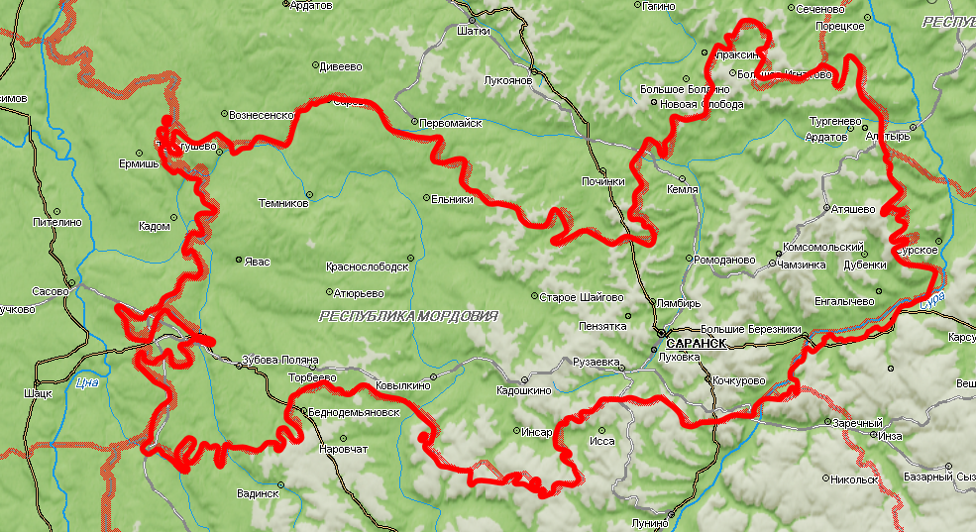
ПРОГНОЗИРУЕМАЯ ПОЖАРООПАСНАЯ ОБСТАНОВКА НА ТЕРРИТОРИИ
РЕСПУБЛИКИ МОРДОВИЯ (РИСК ВОЗНИКНОВЕНИЯ ПОЖАРОВ НА 17.09.2020)
Большеигнатовский МР
0
13
20
2436/7254
Ардатовский МР
0
13
20
9751/26198
Ичалковский МР
0
13
20
9753/19050
Атяшевский МР
0
13
20
5476/18311
Ромадановский МР
0
13
20
Старошайговский МР
9837/19705
Чамзинский МР
Дубенский МР
0
13
20
0
13
20
0
13
20
5370/12844
6580/30378
7713/12184
Лямбирский МР
Большеберезниковский МР
0
13
20
0
13
20
11764/34323
8276/12440
Г.о. Саранск
Условные обозначения
Рузаевский МР
0
13
20
0
13
20
21862/348358
- район с 4 или 5 классом пожарной опасности
25544/64888
Кочкуровский МР
0
13
20
20
- температура, С
5735/10086
- порывы ветра
20
- количество осадков в мм за 24 ч
3
- порывы ветра, м/с
Вольский
- муниципальный район
1600/148
- кол-во домов /население

Slide 2
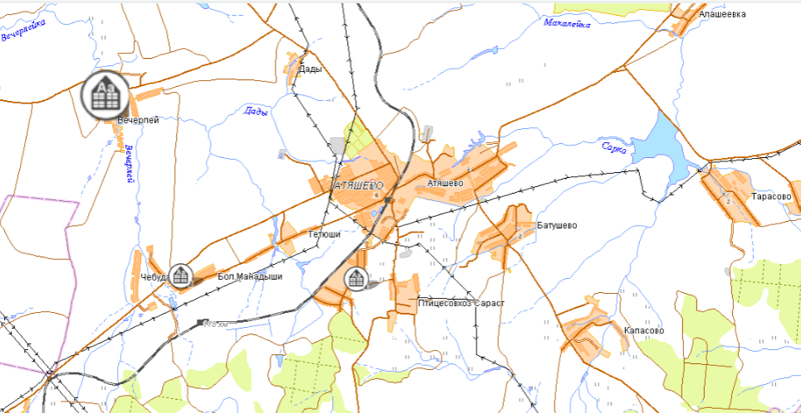
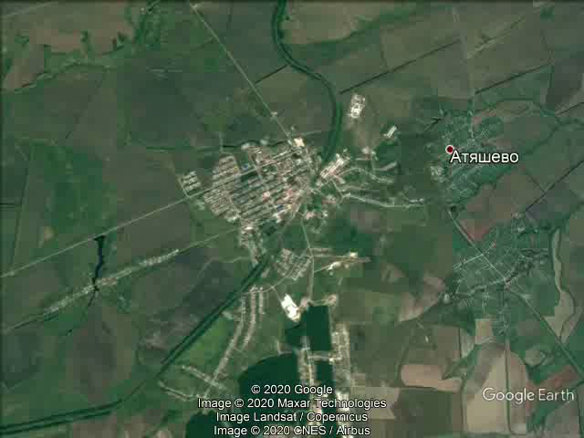
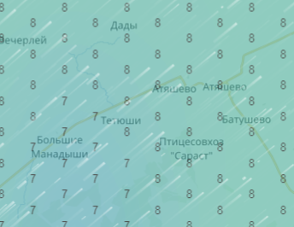
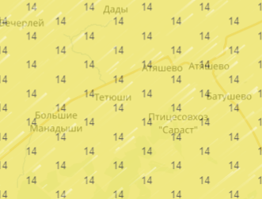

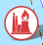

ИНФОРМАЦИОННЫЕ МАТЕРИАЛЫ ПО КЛАССАМ ПОЖАРНОЙ ОПАСНОСТИ НА
ТЕРРИТОРИИ РЕСПУБЛИКИ МОРДОВИЯ (РИСК ПРИРОДНЫХ ПОЖАРОВ НА 17.09.2020)
Трехмерная модель участка
Прогноз порывов ветра на 17.09.2020
0
13
20
Атяшево
Прогнозируется чрезвычайная пожарная опасность
(5 класс)
Прогноз температуры на 17.09.2020
Условные обозначения
- пожарно-спасательные формирования
- социально-значимый объект
- больница
20
- температура, град С
20
- количество осадков
3
- порывы ветра, м/с
- линии электропередач 110 кВт
- пожаровзрывоопасный объект
- химически опасный объект

